Slide 1


CNN을 활용한 불량 검출 스마트 팩토리
불량 검출과 분류 프로세스
세종교육
A조
최종 보고 리포트 Rev.01
2024.08.21

Slide 2
인트로
사업성
데이터 소싱
우위 구성
목표 확실성
차별적 역량
현장 CS

Slide 3
팀 소개
총괄 프로젝트
윤선준 책임
전) 육군 하사 만기제대
전) C+, 자바 外 각종 언어 활용
전) 아마추어 게임 개발 및 배포
현) ㈜세종교육 AI 부트캠프 재학
데이터
김성일 프로
전) 육군 수색대 만기제대
전) 외식업 대표 역임
전) 가구공장 운영
현) ㈜세종교육 AI 부트캠프 재학
사업개발
안홍준 프로
전) 육군 통신병 만기제대
전) 인재 컨설팅 및 근로자 인력파견
전) S사 건설그룹 감리단 고압팀장
현) ㈜세종교육 AI 부트캠프 재학

Slide 4
사업 개요
프로젝트 | CNN을 활용한 불량 검출 스마트 팩토리 시스템
개요 | AI소프트웨어를 통한 실시간 불량 식별 및 검출
실행 | 고객사 제조장비 개발 및 공정 개선 비용 절감

Slide 5
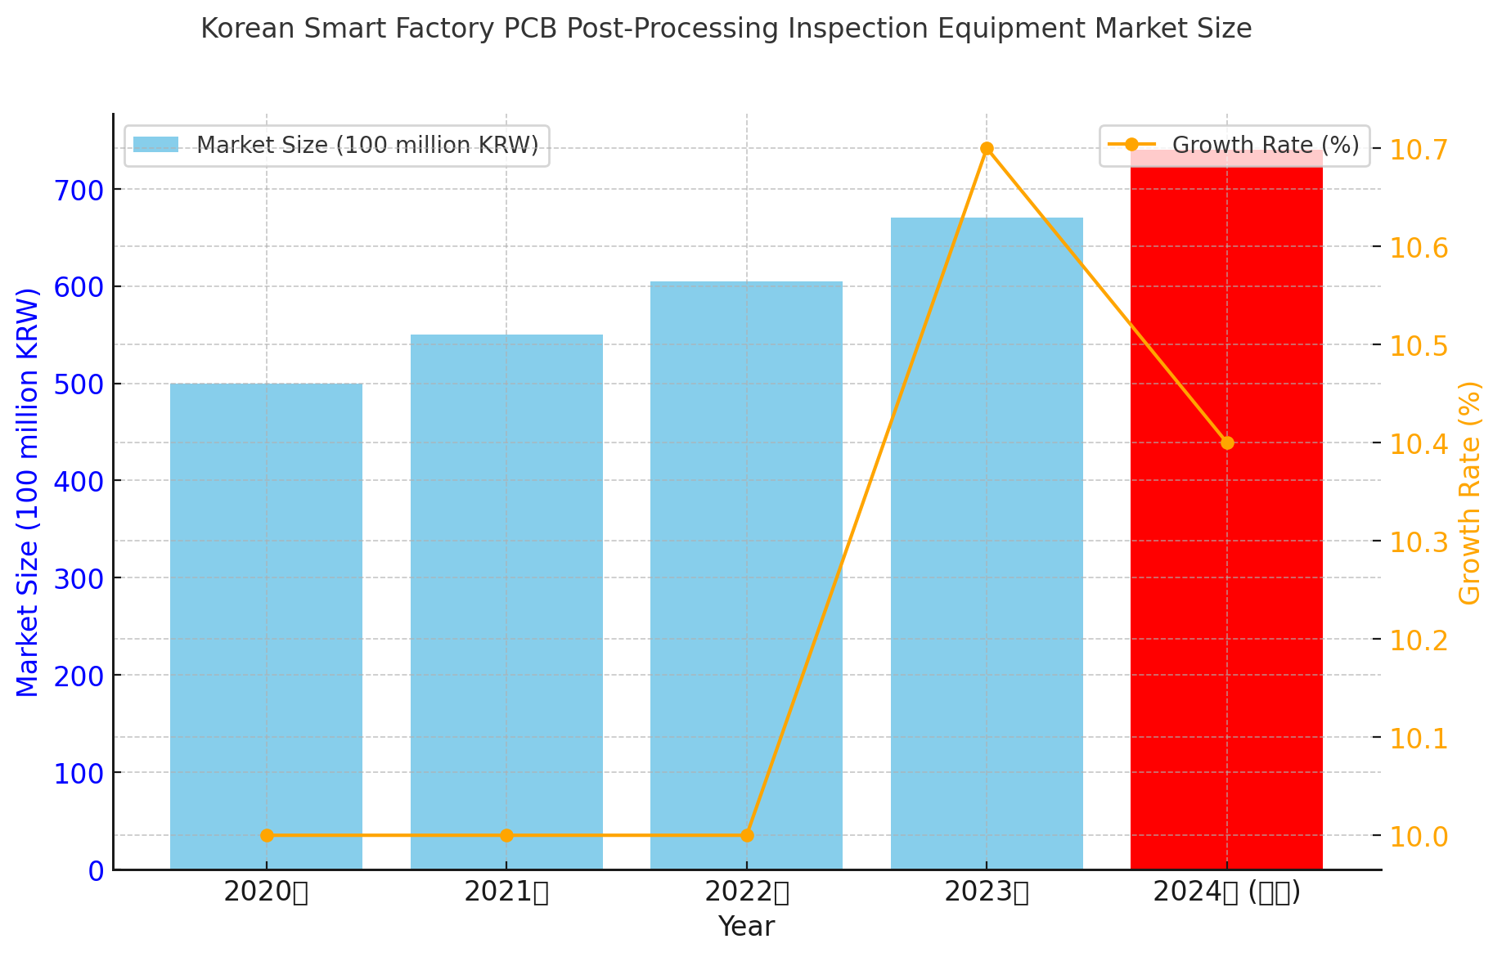
국내 PCB 제조산업 스마트팩토리 올웨어 시장규모(2020~2025)
연도 | 2024년
규모 | 740억원
성장 | 10.4%
출처 : 국내 씽크탱크 보고서 外 참조

Slide 6
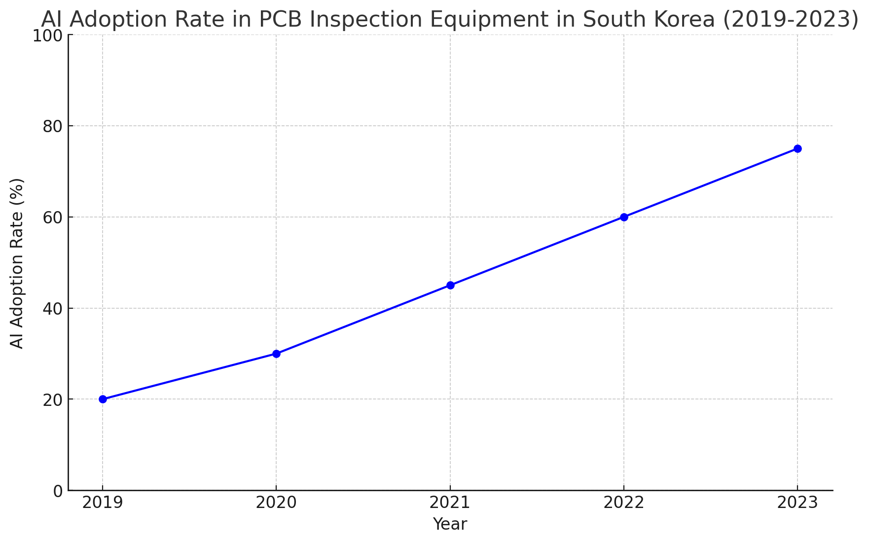
국내 PCB 제조산업 AI 전환 비율(2019~2023)
연도 | 2023년
비율 | 약 80%
전망 | 블루오션
출처 : 국내 씽크탱크 보고서 外 참조

Slide 7
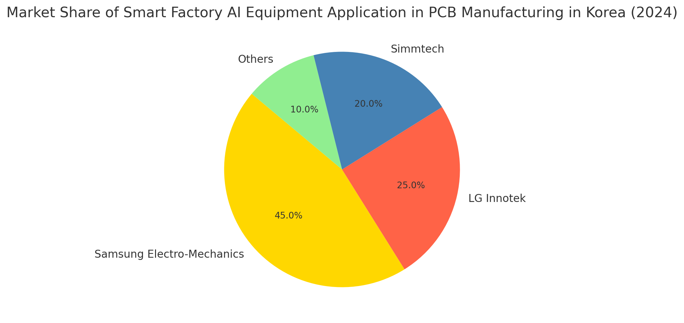
국내 PCB 제조산업 AI 하드웨어 기업별 점유율(2024)
삼성 | 45%
LG이노텍 | 25%
심텍 | 20%
출처 : 국내 씽크탱크 보고서 外 참조

Slide 8
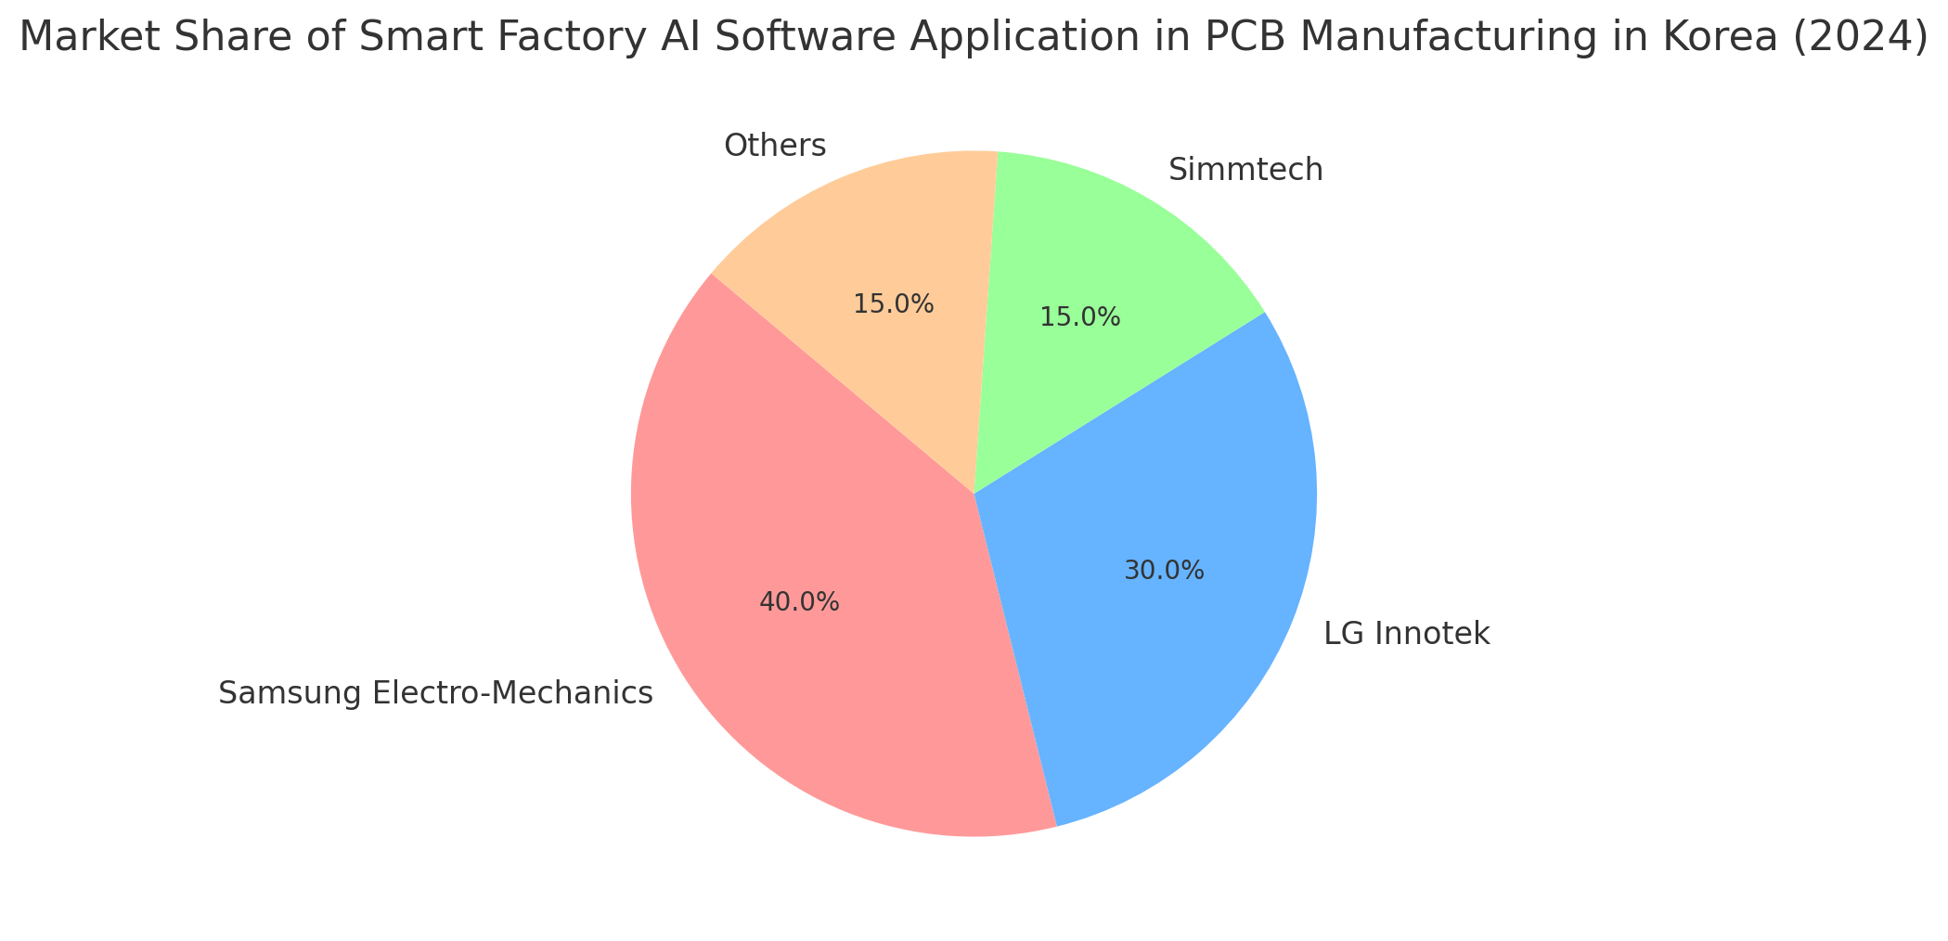
국내 PCB 제조산업 AI 소프트웨어 기업별 점유율(2024)
삼성 | 40%
LG이노텍 | 30%
심텍 | 15%
출처 : 국내 씽크탱크 보고서 外 참조

Slide 9
경쟁사 AI 솔루션 (2024)
삼성전기
LG이노텍
심텍
Siemens SAP IBM
IBM Microsoft
Honeywell Rockwell
출처 : 국내 씽크탱크 보고서 外 참조

Slide 10
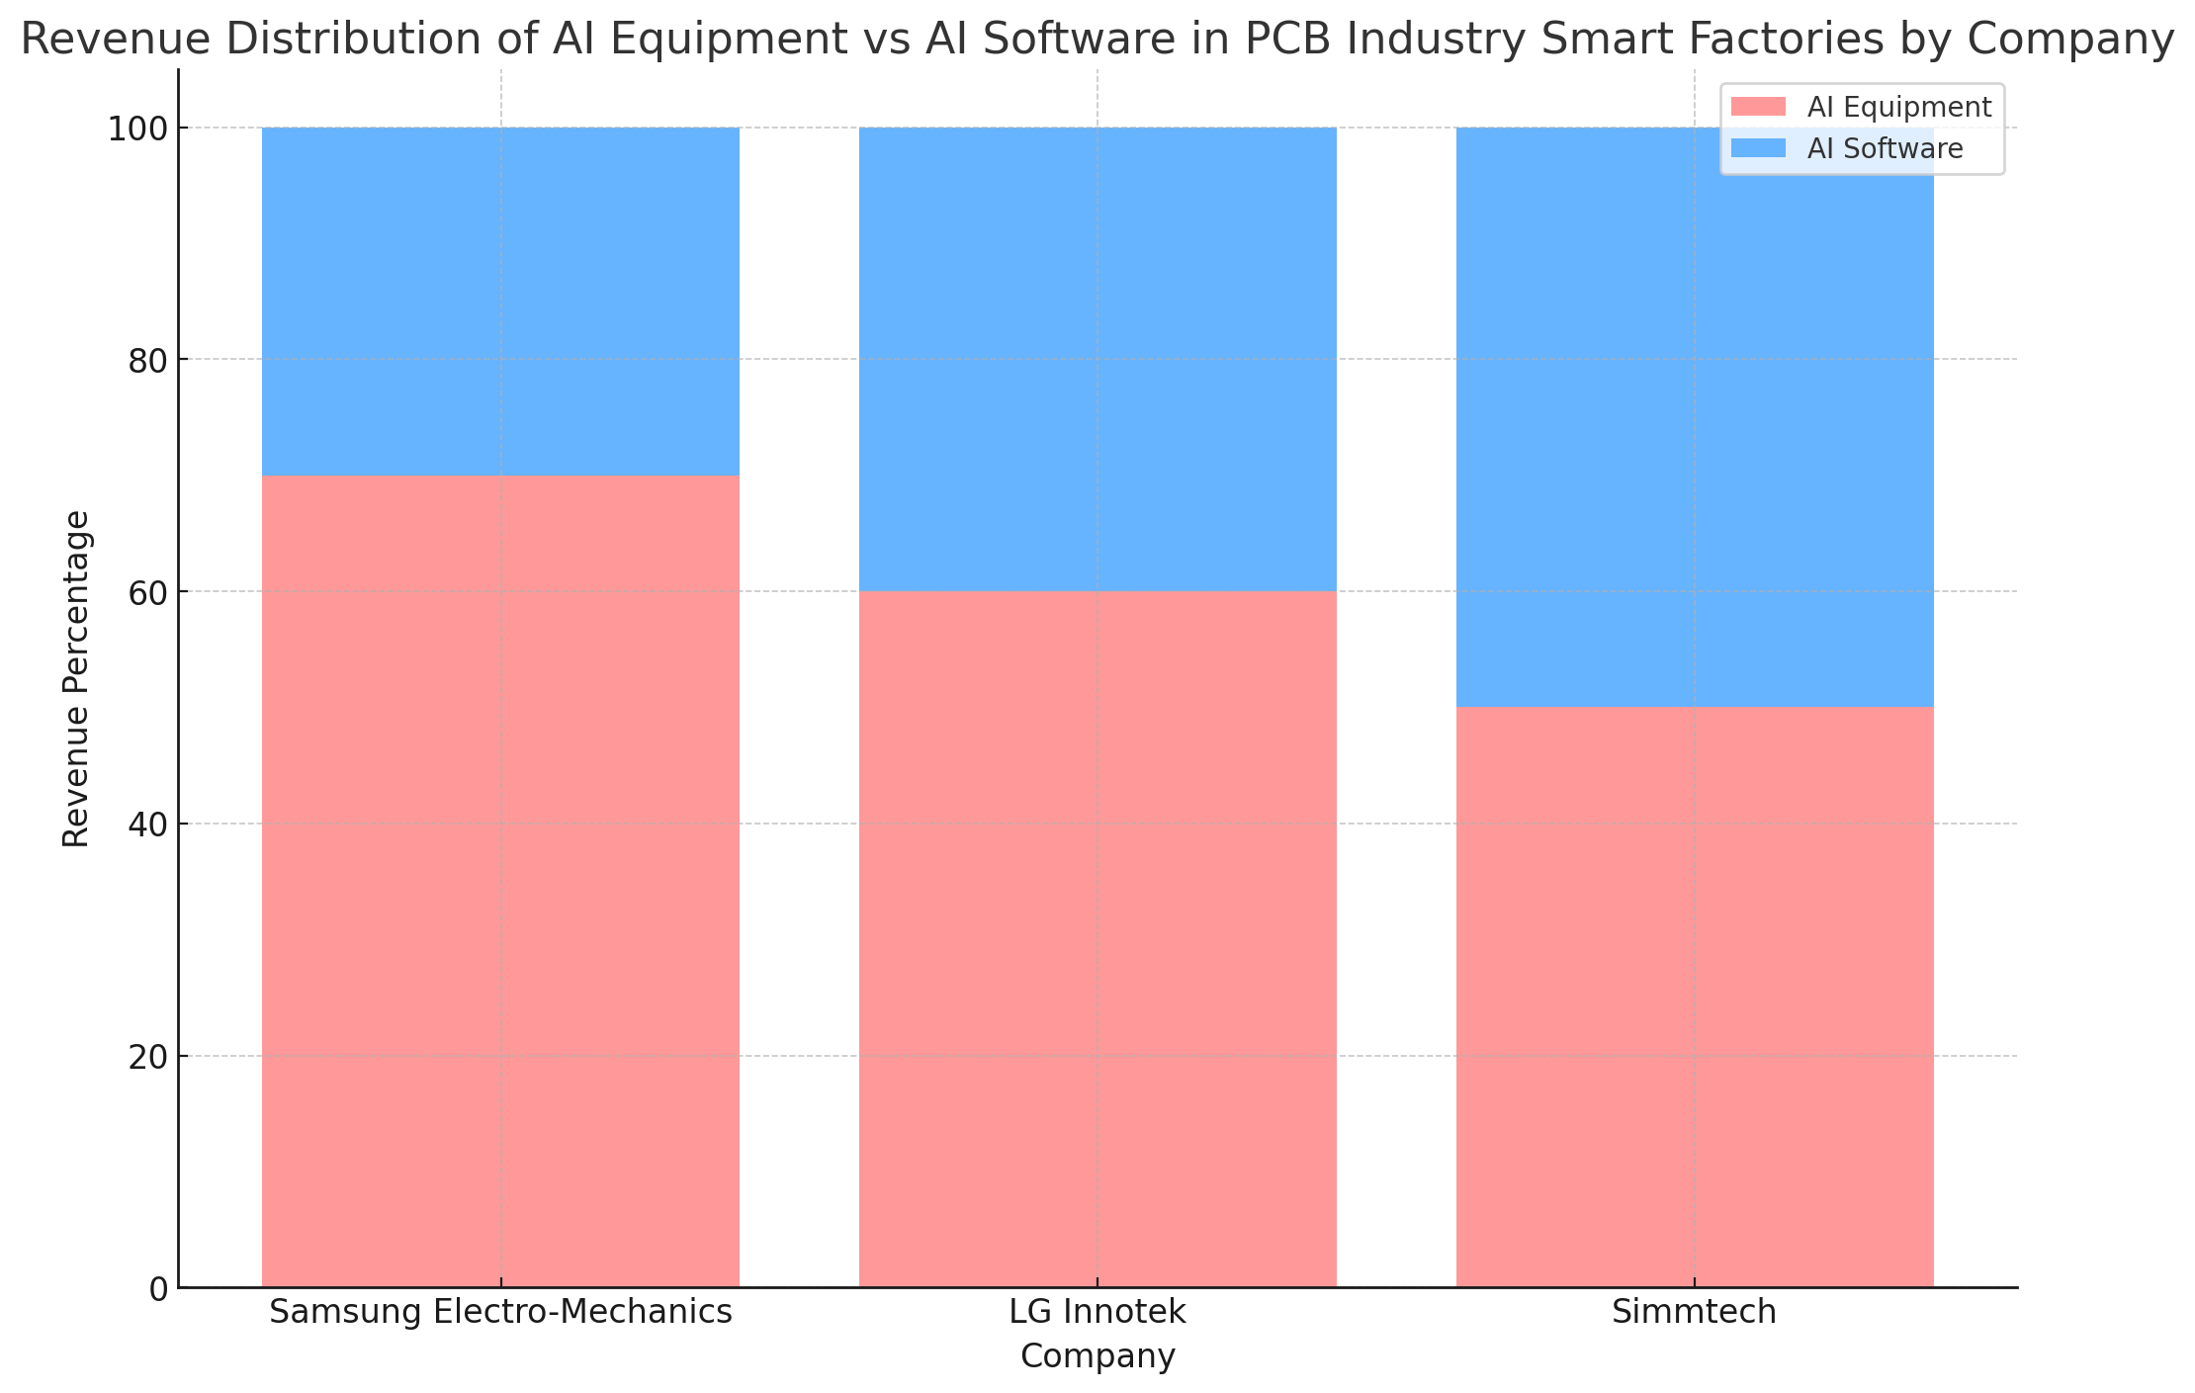
국내 스마트팩토리 올웨어 기업별 비중(2024)
삼성 | 7:3
LG이노텍 | 6:4
심텍 | 5:5
출처 : 국내 씽크탱크 보고서 外 참조

Slide 11
개발 환경
비용 절감
목표 확인
품질 개선
데이터 소싱화 필수 데이터 보안 비주력 외주화
우선 순위 확인 불량품 검출률 불량품 최소화
현장 상주 인원 보고서 작성 개선점 파악
출처 : 국내 씽크탱크 보고서 外 참조

Slide 12
개발 환경
CNN을 활용한 불량 검출 스마트 팩토리 시스템 개발을 위한 환경
하드웨어
카메라, GPU, LOT 外
소프트웨어
Python, TensorFlow 外
클라우드 및 데이터 베이스
AWS, MySQL 外
출처 : 국내 씽크탱크 보고서 外 참조

Slide 13
WBS(Work Breakdown Structure) 수립
1단계 : 프로젝트 준비 1.1 프로젝트 정의 1.2 자원 계획
2단계 : 요구사항 분석 2.1 사용자 요구사항 수집 2.2 기술 요구사항 분석
3단계 : 시스템 설계 3.1 시스템 아키텍쳐 설계 3.2 데이터베이스 설계
4단계 : 개발 및 테스트
5단계 : 배포 및 운영
6단계 : 이슈 관리
출처 : 국내 씽크탱크 보고서 外 참조

Slide 14


결함이 없는 상태 결함이 있는 상태

Slide 15


Copper 기판에 불필요한 구리 노출 결함

Slide 16
Mouse bite 회로의 파손

Slide 17

Open 단절된 결함 형태

Slide 18


Pin-hole 기판 회로에 홀모양 독립된 손상

Slide 19

Short 납땜이 이어붙은 결함 형태

Slide 20

Spur 튀어나온 형태의 결함

Slide 21
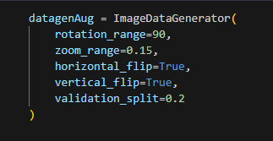
가공한 이미지 불러오기

Slide 22
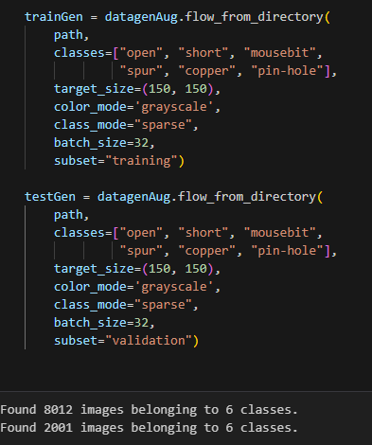
훈련 데이터,테스트 데이터 나누기

Slide 23
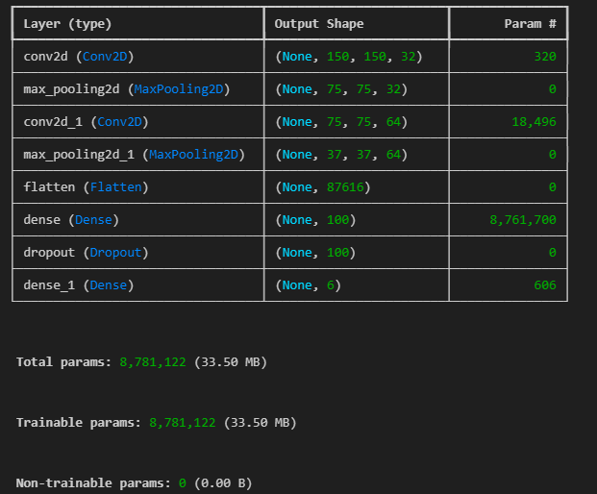
모델 설계

Slide 24
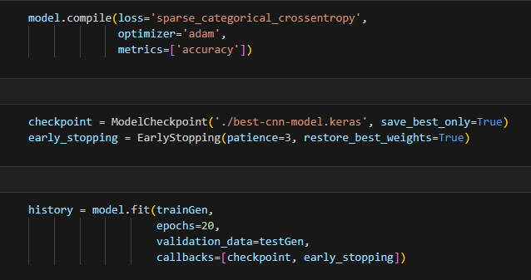
모델 학습

Slide 25
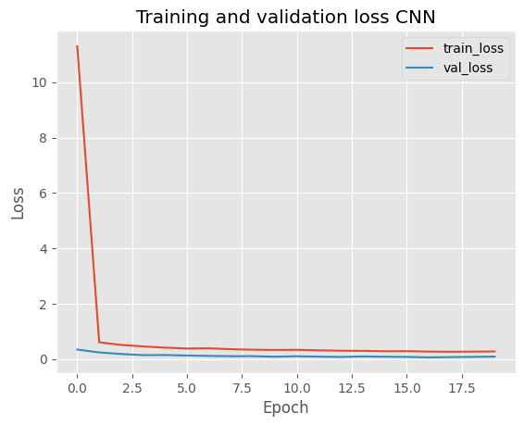
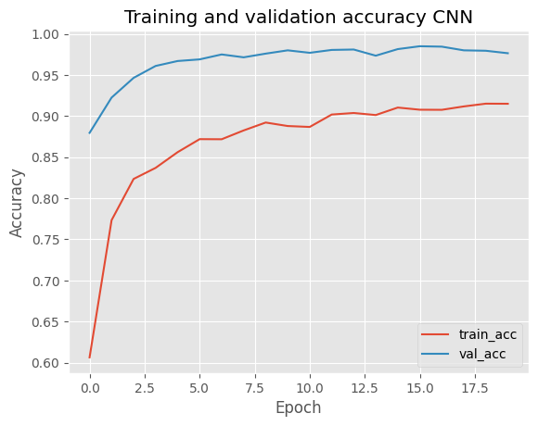
CNN을 이용한 모델 학습 결과 그래프

